Slide 1
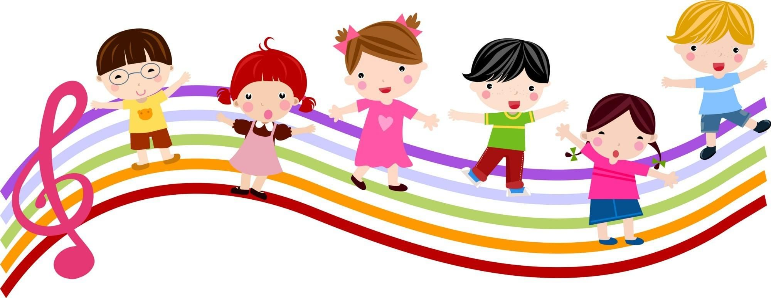
«Логоритмика: практические методы и приемы работы»
Подготовила:
учитель-логопед
Чаушева К.И.

Slide 2

ПОЧЕМУ –ЛОГОРИТМИКА?

Slide 3
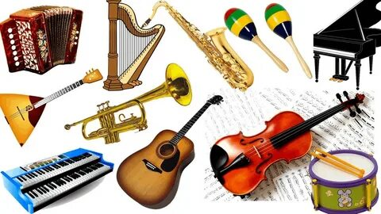
МУЗЫКАЛЬНЫЕ ИНСТРУМЕНТЫ

Slide 4
Задачи логоритмики
Развивать:
слуховое внимание,
фонематический слух;
правильное дыхание и звукопроизношение;
мелкую моторику;
координацию движений;
умение ориентироваться в пространстве;
умение красиво, выразительно, ритмично двигаться;
коммуникативность и эмоциональность

Slide 5
«Первое понимание логопедической ритмики основано на сочетании слова, музыки и движения. Взаимоотношения указанных компонентов могут быть разнообразными, с преобладанием одного из них или связи между ними»
Три кита логоритмики
Речь
Движения
Музыка

Slide 6
Логоритмическая работа в течение дня в детском саду
1. Утренняя гимнастика с речевками и звукоподражаниями.
2. Проговаривание потешек, приговорок, чистоговорок во время режимных процессов — умывания, одевания на прогулку, подготовки к занятиям.
3. Речевые игры перед едой.
4. Логоритмические паузы на занятиях.
5. Динамические паузы между занятиями.
6. Физкультурные театрализованные занятия с использованием речевого материала.
7. Бодрящая гимнастика со звукоподражанием и релаксация
8. Подвижные игры с пением (на прогулке).
9. Игры малой подвижности (в группе).
10. Логоритмические досуги и развлечения.

Slide 7

Скажи мне – и я забуду,
Покажи мне - и я запомню,
Вовлеки меня – и я научусь.
Китайская мудрость

Slide 8
Использование логоритмических элементов в режимных моментах

Slide 9
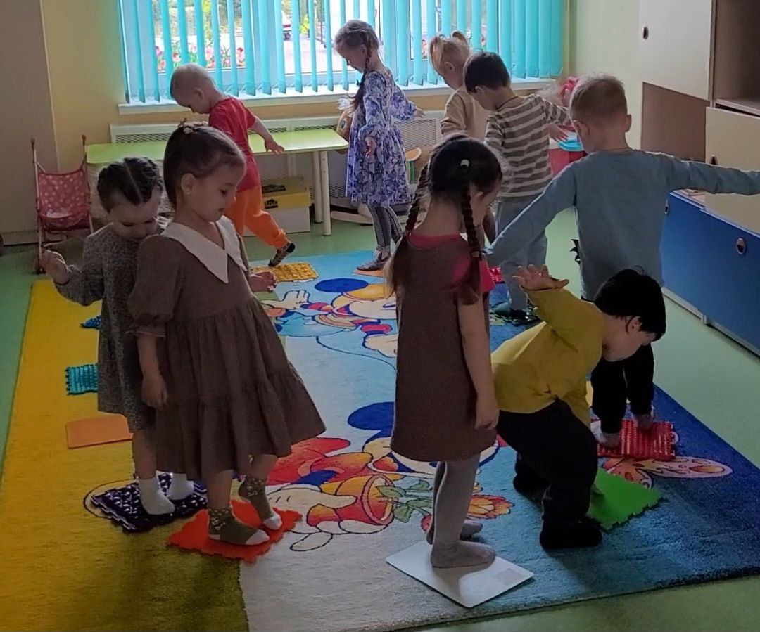
Движения под музыку, упражняющиеся в различных видах ходьбы (Ходьба в разных направлениях с остановками и препятствиями)

Slide 10
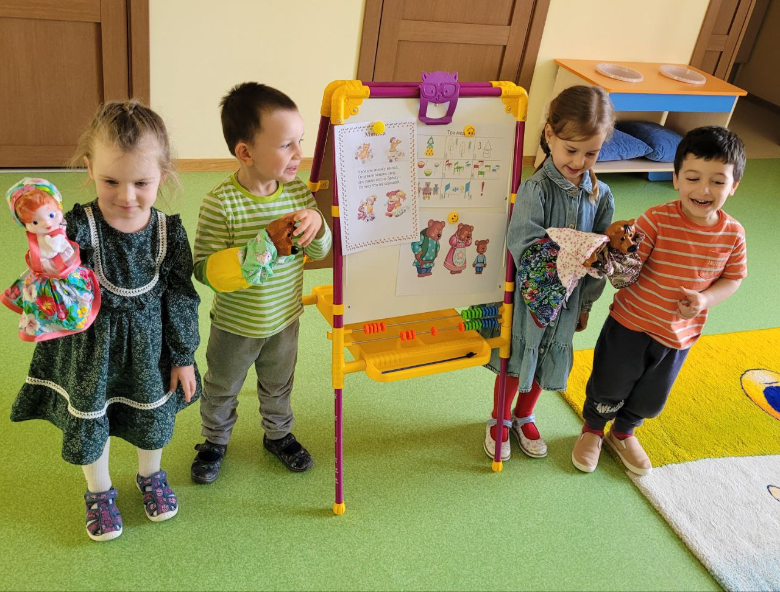
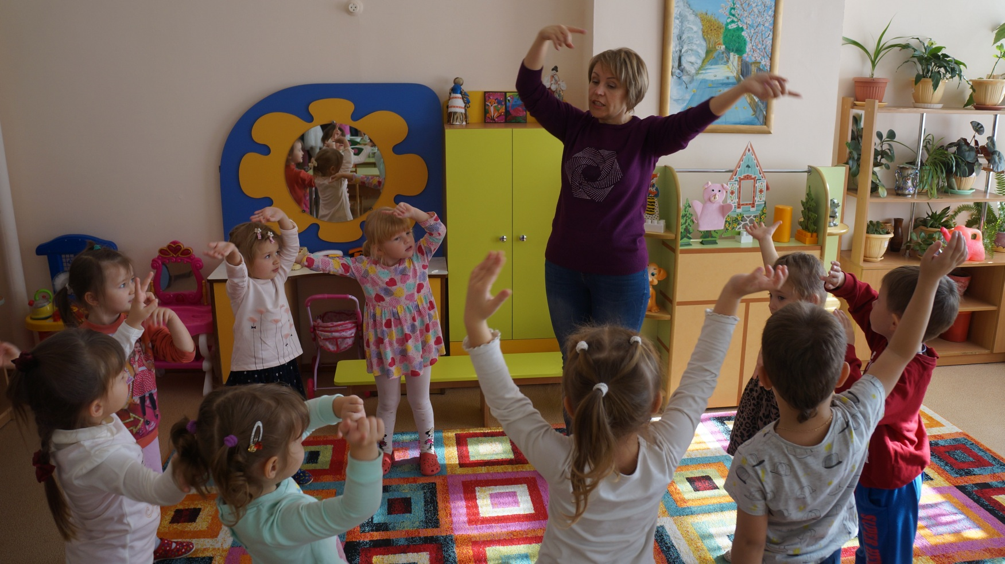
Упражнения на развитие общей моторики, соответствующие возрастным особенностям
( Развитие мышечно-двигательной и координационной сферы)

Slide 11
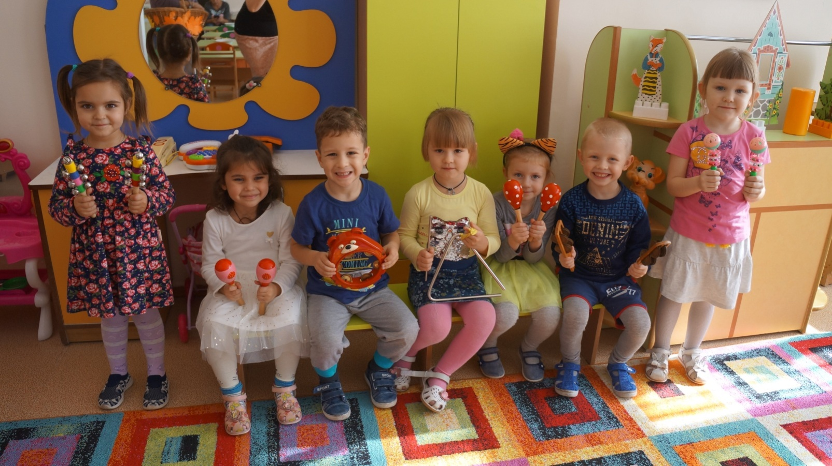
Музыкальные и музыкально-ритмические игры с музыкальными инструментами.
(Развитие речи, внимания, умения ориентироваться в пространстве. Развитие чувства ритма)

Slide 12
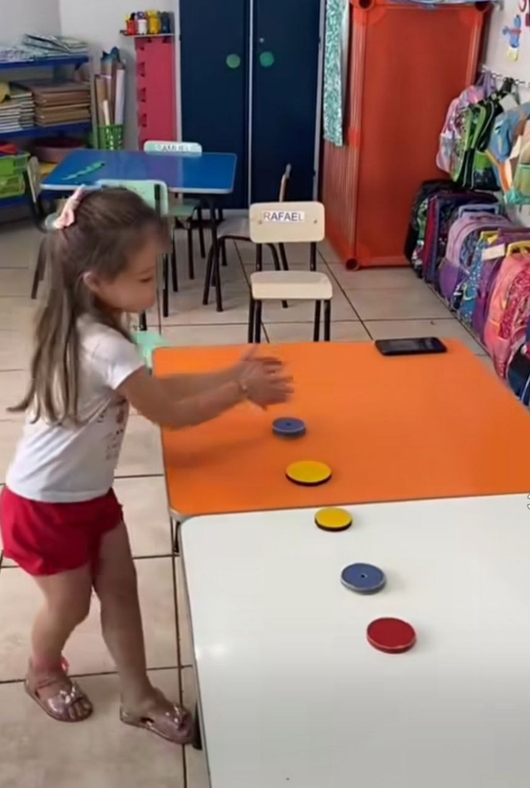
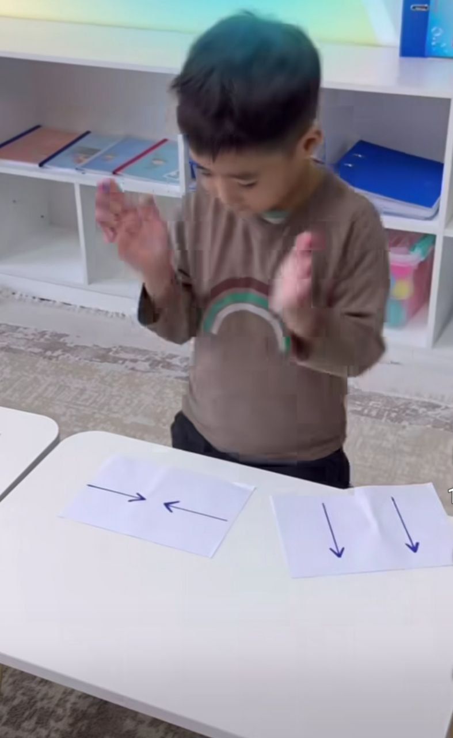
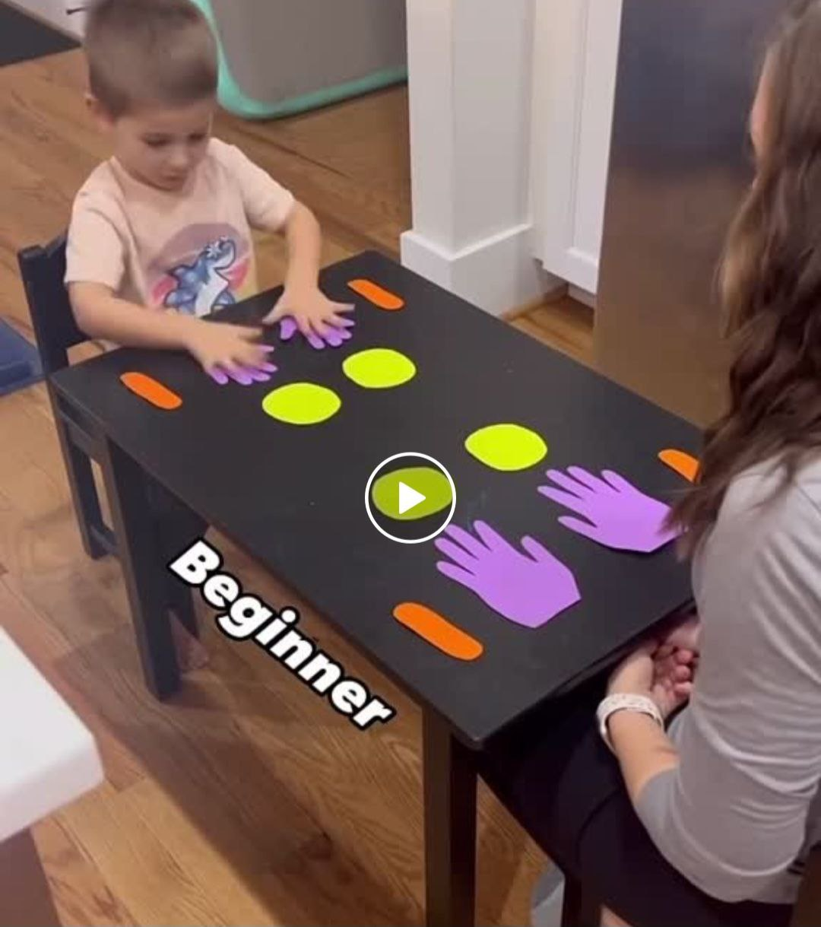
- Пальчиковая гимнастика, песни и стихи, сопровождаемые движением рук;
- Су-джок терапия; самомассаж,
- Кинезиологические упражнения;
(Развитие мелкой моторики, плавности и выразительности речи, речевого слуха и речевой памяти)

Slide 13
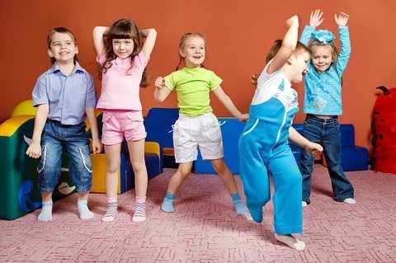
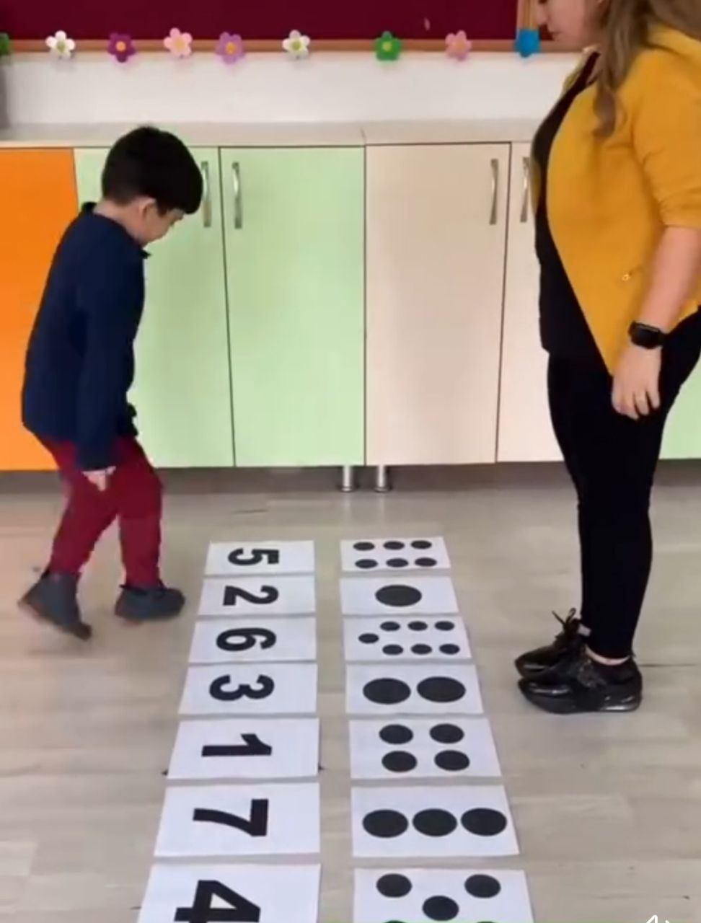
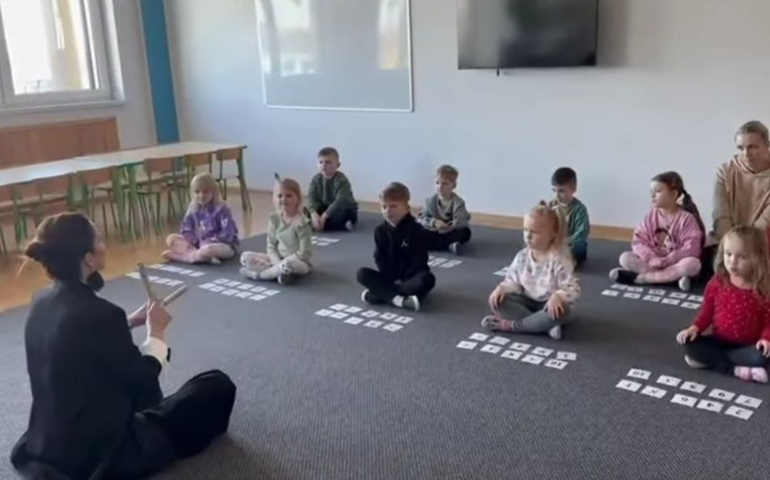
Познавательные, подвижные, коммуникативные игры с использованием логоритмики
(Развитие внимания, фонематического слуха)

Slide 14
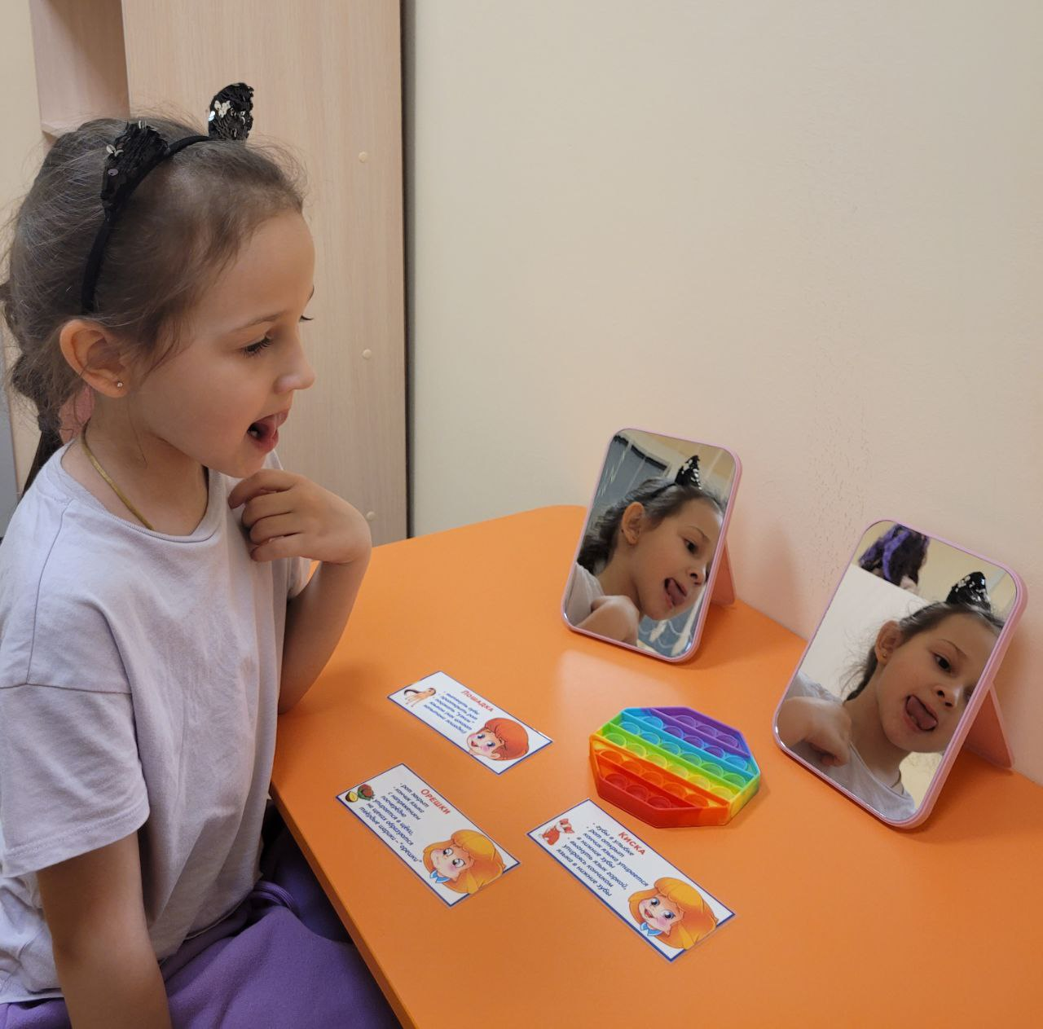
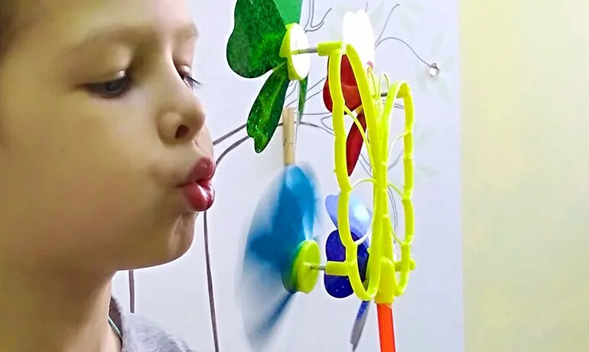
Артикуляционная и дыхательная гимнастики
(Укрепление мышц органов артикуляции, развитие их подвижности. Развитие речевого дыхания)

Slide 15

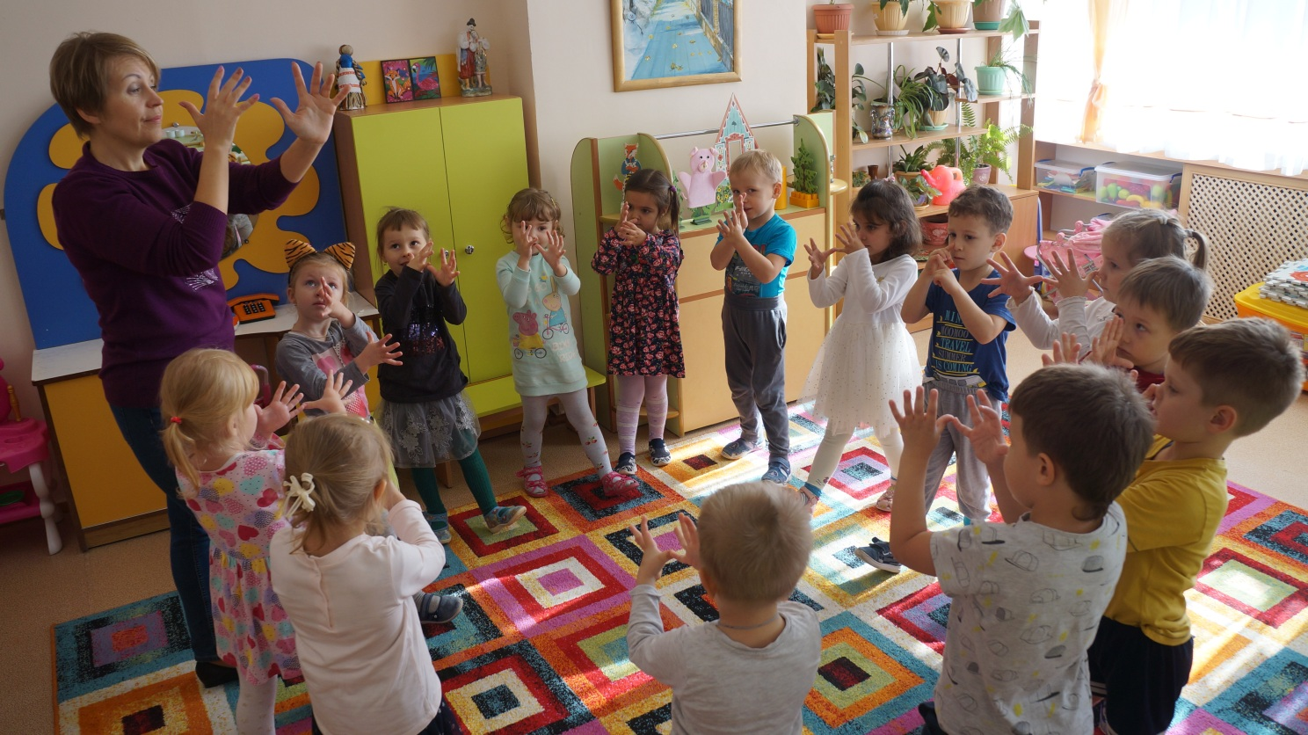
Упражнения на развитие мимических мышц. Коммуникативные игры и танцы
(Развитие эмоциональной сферы, ассоциативно-образного мышления, выразительности невербальных средств общения, позитивного самоощущения)

Slide 16
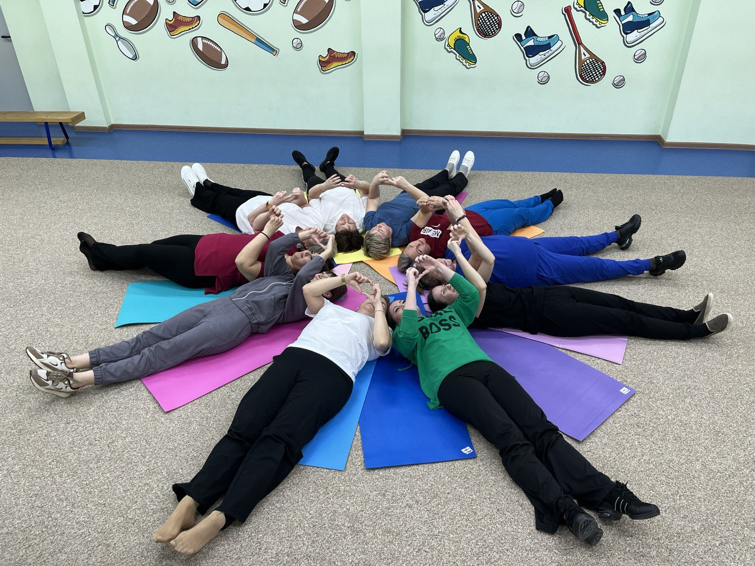
Упражнения на релаксацию под музыку, психогимнастика (Эмоциональное расслабление, позитивное самоощущение, нормализует психоэмоциональное состояние)

Slide 17
Вывод:
Логоритмика способствует развитию речи у детей дошкольного возраста, а также в улучшении внимания и памяти.
Логоритмика содействует эстетическому воспитанию дошкольников, вводя их с самого раннего детства в мир музыки, учит эмоциональной отзывчивости, прививает любовь к прекрасному, развивая художественный вкус, а также укрепляет здоровье ребенка.

Slide 18
Слышать, видеть, понимать
И пространство ощущать.
Петь, дышать, играть ритмично
Громко, тихо, высоко,
Низко, в темпе и легко,
Самому придумать что-то,
Изменяя ход игры.
Вот тогда достигнем цели-
Всестороннему развитию детворы!

Slide 19
Благодарю за внимание

